Slide 1
ChainMind
• Autonomous Disruption Resolver
• Membantu tim manufaktur merespons gangguan pasokan dengan cepat dan terukur.
CHAINMIND · 01
Notes:
Pembuka: ChainMind mengubah sinyal gangguan pasokan menjadi rekomendasi yang dapat ditinjau manusia. Demo berjalan dengan fixture dan sandbox lokal.

Slide 2
Masalah: buffer habis sebelum respons tiba
• Kapal Microchip X terlambat 5 hari.
• Stok hanya mencukupi 3 hari produksi.
• Pencarian vendor, analisis stok, dan keputusan sering tersebar lintas sistem.
CHAINMIND · 02
Notes:
Jelaskan risiko dua hari stockout sebagai hasil fixture demo, bukan prediksi produksi.

Slide 3
Mengapa AWS dan SAP
• SAP S/4HANA dan Ariba berperan sebagai sumber data operasional.
• AWS menyediakan event, compute, orkestrasi, penyimpanan audit, identitas, dan opsi agentic AI.
• Integrasi produksi melalui BTP dan Integration Suite adalah target, bukan koneksi yang aktif di demo.
CHAINMIND · 03
Notes:
Tekankan pembagian system-of-record (SAP) dan system-of-action (ChainMind).

Slide 4
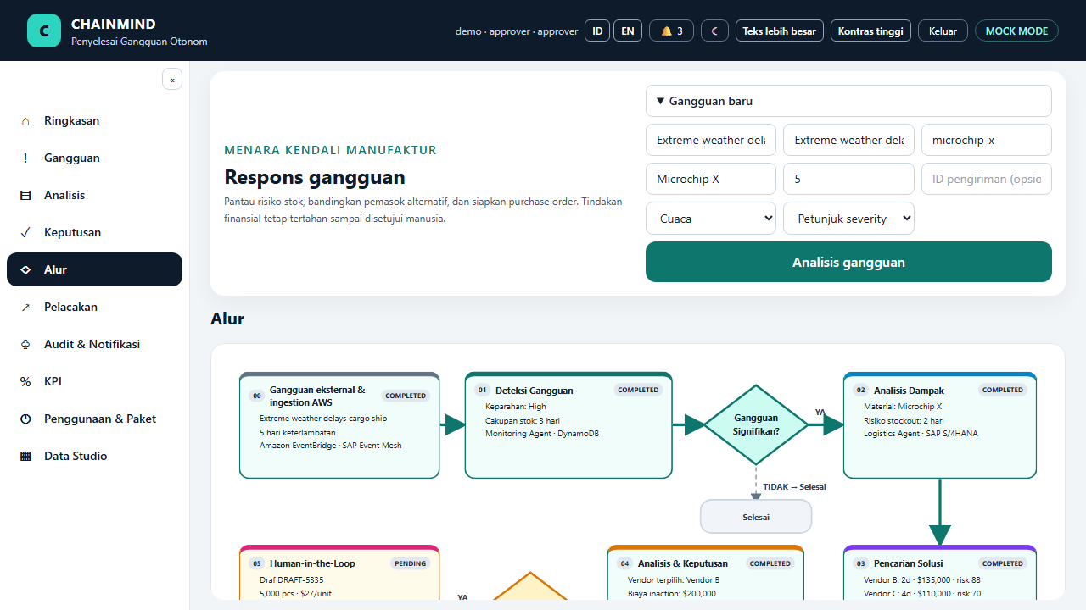
Arsitektur dan alur
• Event → Monitoring → Logistics → Procurement → Orchestrator.
• Step Functions menunggu keputusan manusia sebelum eksekusi.
• Python menghitung coverage, biaya dan ranking; LLM hanya merangkum alasan.
CHAINMIND · 04
Notes:
Bacakan alur kiri ke kanan pada diagram; semua adapter yang berjalan di demo bersifat mock/sandbox.

Slide 5
Empat agen, tanggung jawab jelas
• Monitoring: klasifikasi severity dan persist event.
• Logistics: coverage, stockout, dampak BOM dan estimasi loss.
• Procurement: bandingkan minimal dua vendor.
• Orchestrator: evaluasi ekonomi, rekomendasi dan draf PO.
CHAINMIND · 05
Notes:
Rumus finansial bersifat deterministik; model bahasa tidak menghitung angka.

Slide 6
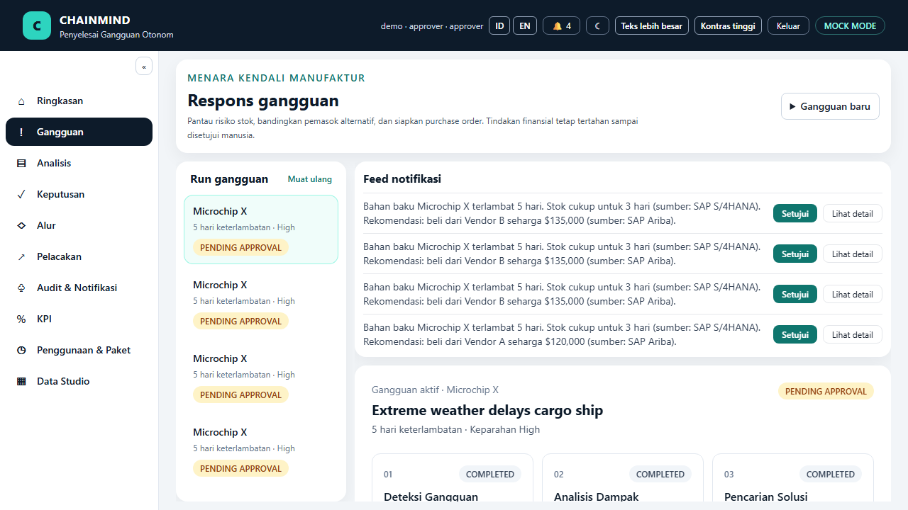
Demo langsung: dari cuaca ke draf PO
• Microchip X: terlambat 5 hari; buffer 3 hari.
• Vendor B dipilih: lead time 2 hari.
• 5.000 pcs × $27 = $135.000; terms Air Freight.
• Status tetap PENDING_APPROVAL.
CHAINMIND · 06
Notes:
Jalankan scenario cuaca, tunjukkan Flow, vendor dan draf PO; jangan mengklaim transaksi SAP nyata.

Slide 7
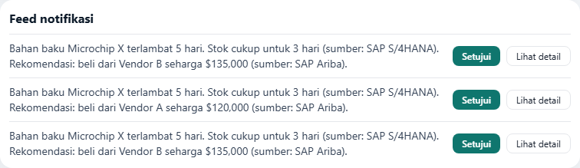
Human-in-the-loop dan audit
• Approver meninjau rekomendasi dan mengonfirmasi keputusan.
• Tidak ada PO yang dieksekusi sebelum persetujuan eksplisit.
• Audit trail mencatat delapan langkah; perubahan status dan tracking tetap dapat ditelusuri.
CHAINMIND · 07
Notes:
Tekankan bahwa approve hanya dilakukan di simulator lokal pada demo ini.

Slide 8
Model bisnis — hipotesis ilustratif
• Starter / Professional / Enterprise berdasarkan volume disrupsi dan jumlah agen.
• Biaya onboarding satu kali dapat mencakup integrasi SAP.
• Harga, willingness-to-pay, dan listing Marketplace belum divalidasi.
CHAINMIND · 08
Notes:
Harga pada UI adalah estimasi ilustratif, bukan penawaran atau invoice.

Slide 9
KPI — target ilustratif
• Waktu respons: target menit, dibanding baseline manual yang diasumsikan.
• Line-stoppage risk, beban procurement, dan konsistensi keputusan perlu divalidasi pilot.
• Hasil dashboard adalah fixture/simulasi, bukan dampak pelanggan terukur.
CHAINMIND · 09
Notes:
Jangan menyampaikan nilai KPI sebagai hasil produksi atau forecast.

Slide 10
Roadmap dan risiko
• Demo lokal → pilot sandbox berizin → integrasi tenant → deployment produksi.
• Risiko utama: freshness data, kualitas vendor, akses SAP/AWS, keamanan dan perubahan API.
• Mitigasi: validasi kontrak, guardrails, audit, approval wajib dan rollback.
CHAINMIND · 10
Notes:
Produksi hanya setelah tinjauan security, biaya, governance dan sign-off pelanggan.

Slide 11
Verifikasi dan batas klaim
• SAP sandbox simulating S/4HANA OData and Ariba; AWS verified with LocalStack and cdk synth.
• Backend 163 passed / 9 skipped; Vitest 18 passed; Playwright 11 passed.
• Tidak ada deployment AWS atau koneksi tenant SAP nyata.
CHAINMIND · 11
Notes:
Gunakan klaim persis seperti tertulis; LocalStack dan CDK synth bukan verifikasi akun AWS produksi.

